Slide 1
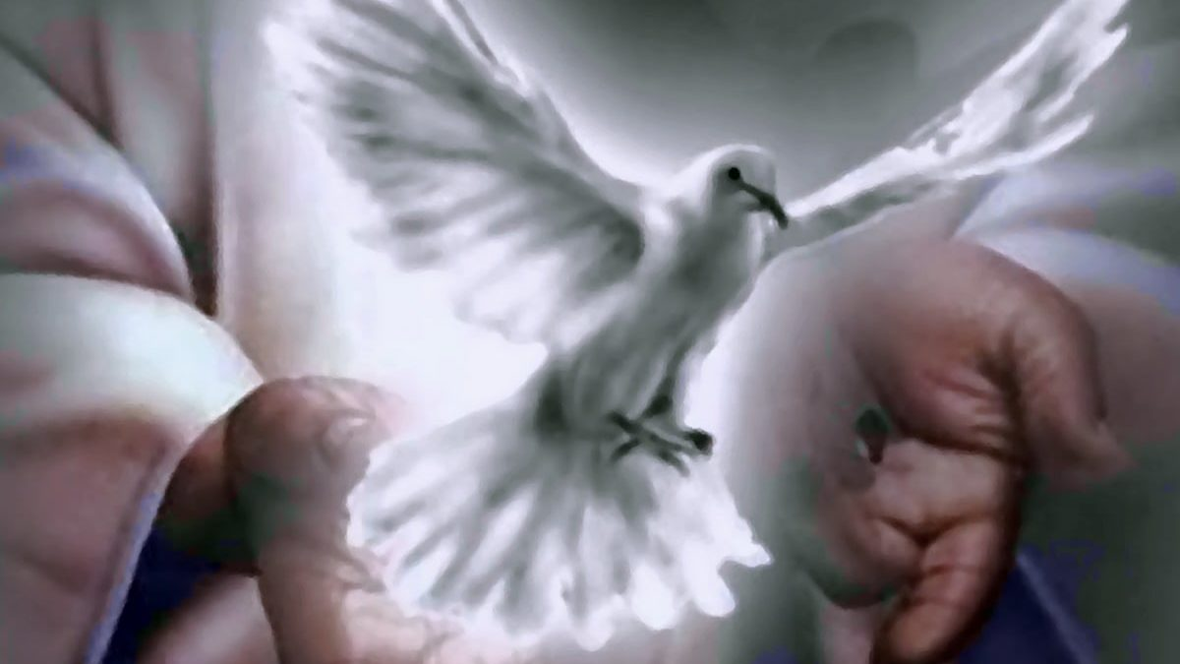

Slide 2
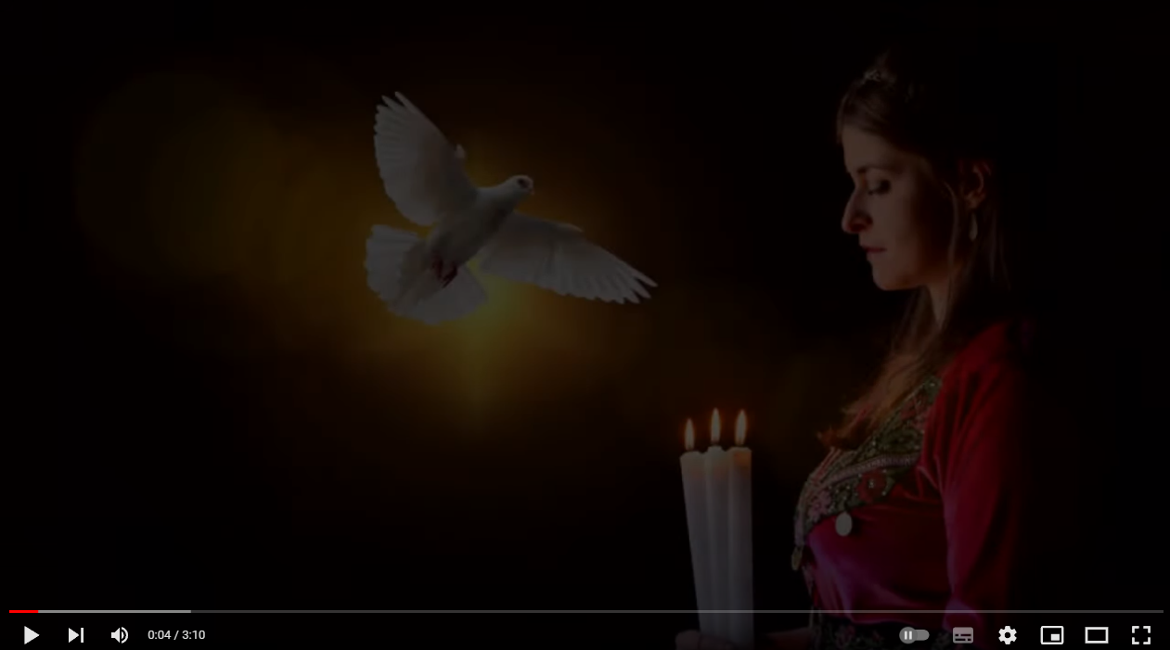
Modlitwa – Sekwencja do Ducha Świętego
https://www.youtube.com/watch?v=vcM22ln4xyc

Slide 3
Temat: Mistrzowskie wsparcie

Slide 4
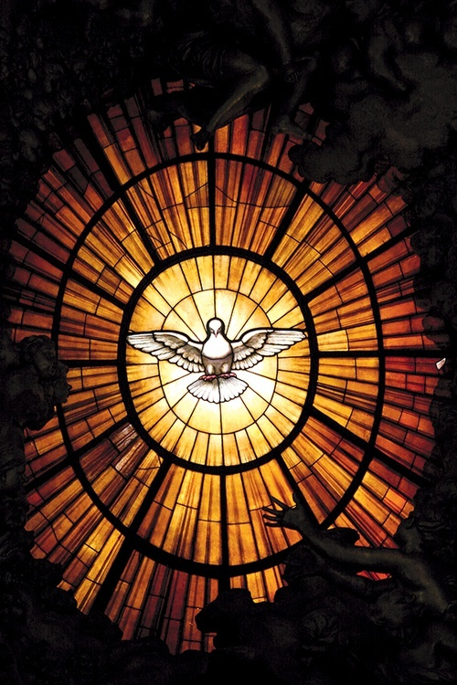
Symbole Ducha Świętego

Slide 5
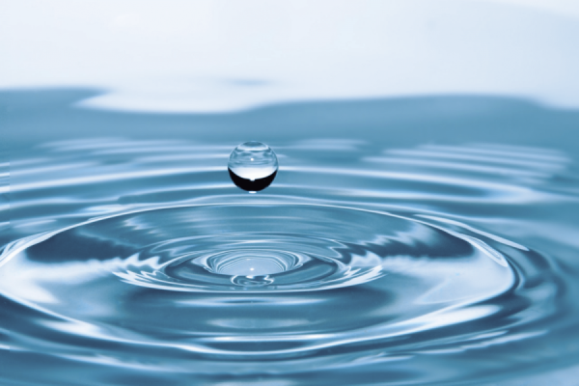
Woda
Symbol wody przypomina nam o sakramencie chrztu w którym to Duch Święty obmywa nas z wszystkich grzechów i czyni nas dziećmi Bożymi.

Slide 6
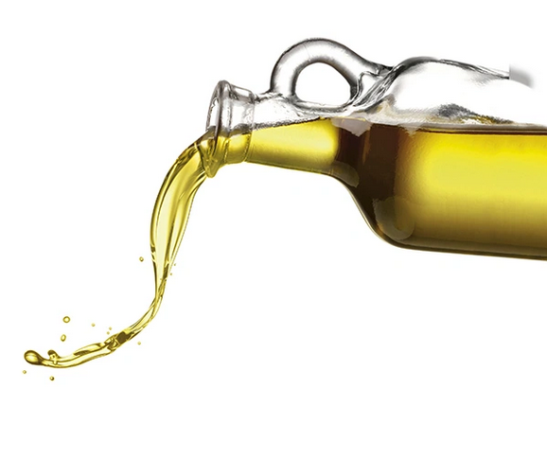
Namaszczenie
Namaszczenie to bardzo stary symbol Ducha Świętego widoczny już w Starym Testamencie. Każdy król był namaszczany olejem na urząd, który sprawował w imieniu samego Boga (Dawid – 1 Sm 16, 1-13). Także prorocy i kapłani byli namaszczani olejem (Aaron - Kpł 8, 6-13).
W końcu samo imię „Chrystus” znaczy w języku greckim „Namaszczony”. Gr. Chrystus = hebr. Mesjasz = Namaszczony, Pomazaniec. Pan Jezus jest tym, którego namaścił sam Duch Święty. Namaszczenie jest znakiem sakramentalnym bierzmowania

Slide 7
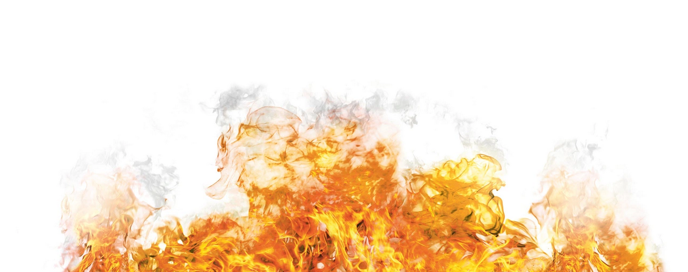
Ogień
Ogień ma ogromną moc. Może zniszczyć wiele rzeczy w mgnieniu oka. Dlatego ogień symbolizuje przekształcającą siłę Ducha Świętego. Widać to najlepiej na przykładzie Apostołów i tego, jak zmienili się po tym zstąpieniu na nich Ducha Świętego w postaci ognistych języków.

Slide 8
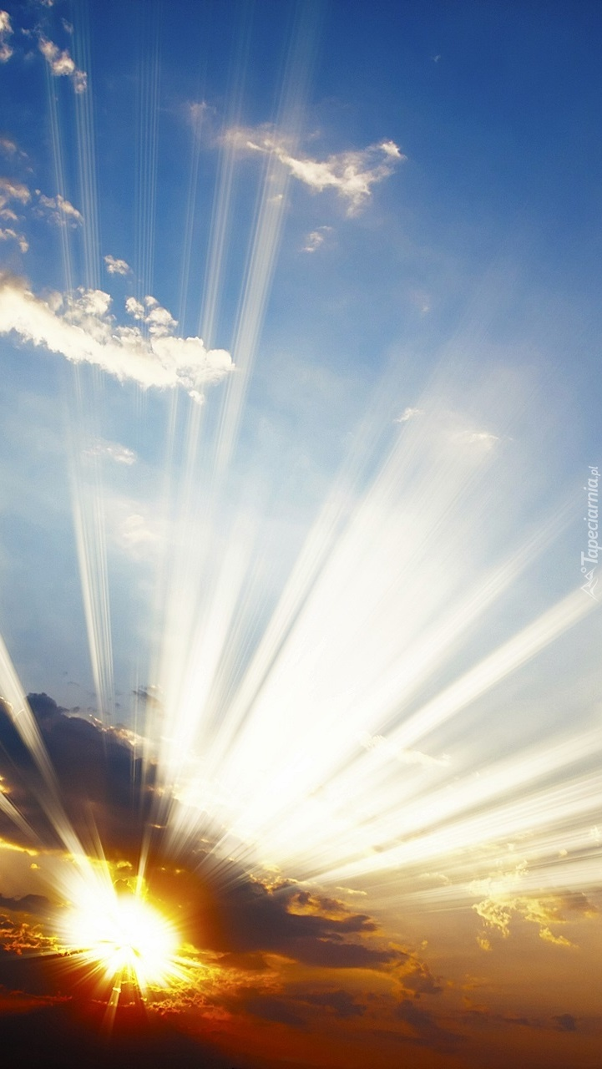
Obłok i światło
Te dwa symbole towarzyszą każdemu objawieniu Ducha Bożego. Pojawiają się począwszy od Starego Testamentu gdy Mojżesz wstępuje na górę Synaj (Wj 24, 15-18), nad Namiotem Spotkania (Wj 33, 9-10) czy podczas wędrówki przez pustynię (40, 36-38). Ten sam Duch Święty jest obecny w życiu Chrystusa. To On zjawia się na Górze Przemienienia: „zjawił się obłok i osłonił ich (…) a z obłoku odezwał się głos” (Łk 9,34n). W końcu ten sam obłok „zabrał” Jezusa sprzed oczu uczniów w dniu Wniebowstąpienia (Dz 1,9).

Slide 9
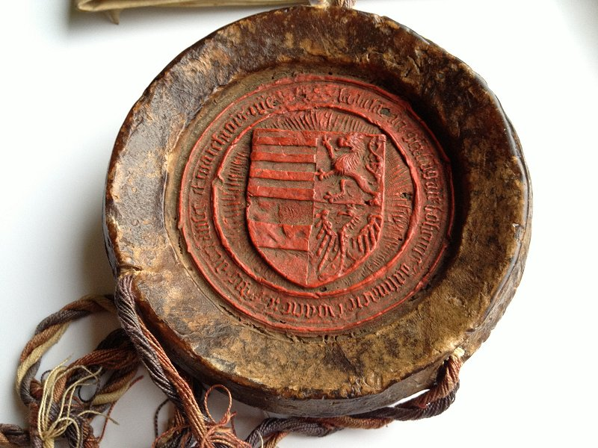
Pieczęć
W starożytności pieczętowanie było powszechną praktyką. Pieczętowano zarówno rzeczy, jak i zwierzęta a nawet osoby, aby w ten sposób określić autentyczność lub przynależność? Pieczęci nie dało się w żaden sposób zmazać. Ten symbol – pieczęć - przypomina nam, że my, czyli Boża owczarnia, Boże dzieci, mamy w wyciśnięte w naszej duszy takie niezatarte znamię (pieczęć) na całe życie i nie da się jej zmazać. Taką duchową pieczęć wyciskają na naszej duszy raz i na zawsze sakramenty chrztu, bierzmowania i kapłaństwa; są świadectwem, że od tego momentu należę wyłącznie do Pana, do jego owczarni. To On jest moim Bogiem.

Slide 10
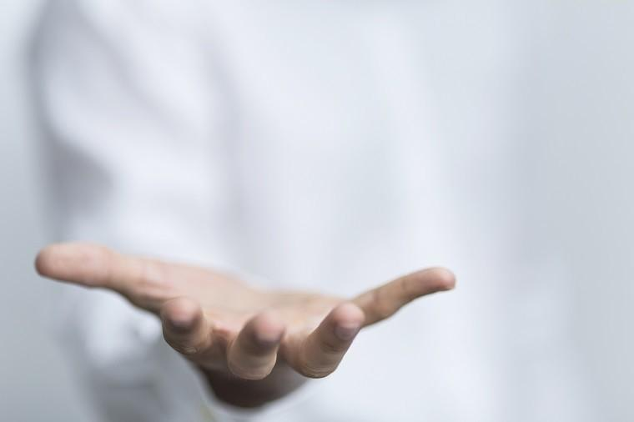
Ręka
Wkładając ręce Pan Jezus uzdrawiał chorych i błogosławił dzieci. Apostołowie czynili to samo w Jego imię, a poza tym przez włożenie rąk udzielali Ducha Świętego (Dz 8,17-19). To symbol wylania Ducha Świętego.

Slide 11
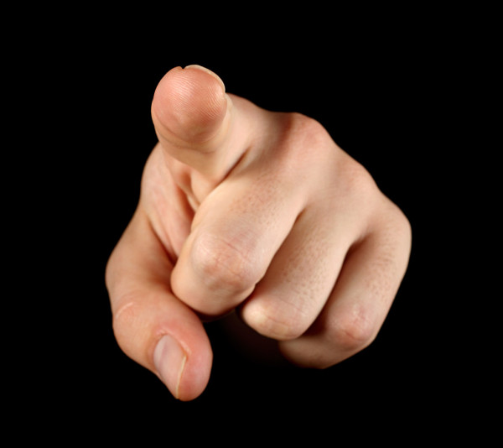
Palec
Jezus „palcem Bożym wyrzucał złe duchy” (Łk 11,20). Palec przypomina nam o rozkazywaniu. Można więc powiedzieć, że palec jest symbolem wszechmocy Ducha Świętego.

Slide 12
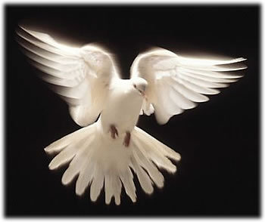
Gołębica
Gdy Chrystus wychodzi z wody po swoim chrzcie, zstępuje na Niego Duch Święty w postaci gołębicy i spoczywa na Nim (Mt 3,16)

Slide 13
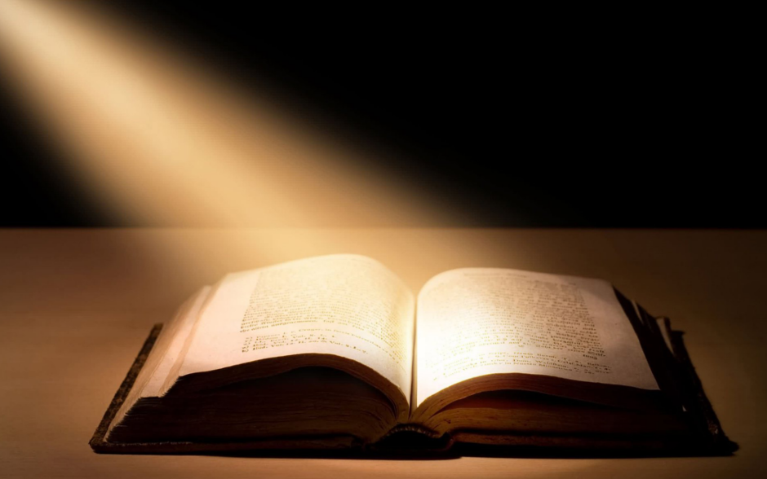
Słowo Boże

Slide 14
Jezus Działa mocą Ducha Świętego (Mt 12, 22-30)
Wówczas przyprowadzono Mu opętanego, który był niewidomy i niemy. Uzdrowił go, tak że niemy mógł mówić i widzieć. A wszystkie tłumy pełne były podziwu i mówiły: «Czyż nie jest to Syn Dawida?» Lecz faryzeusze, słysząc to, mówili: «On tylko przez Belzebuba, władcę złych duchów, wyrzuca złe duchy». Jezus, znając ich myśli, rzekł do nich: «Każde królestwo, wewnętrznie skłócone, pustoszeje. I żadne miasto ani dom, wewnętrznie skłócony, się nie ostoi. Jeśli szatan wyrzuca szatana, to sam ze sobą jest skłócony, jakże się więc ostoi jego królestwo? I jeśli Ja przez Belzebuba wyrzucam złe duchy, to przez kogo je wyrzucają wasi synowie? Dlatego oni będą waszymi sędziami. Lecz jeśli Ja mocą Ducha Bożego wyrzucam złe duchy, to istotnie przyszło do was królestwo Boże. Albo jak może ktoś wejść do domu mocarza, i sprzęt mu zagrabić, jeśli mocarza wpierw nie zwiąże? I dopiero wtedy dom Jego ograbi. Kto nie jest ze Mną, jest przeciwko Mnie; i kto nie zbiera ze Mną, rozprasza.

Slide 15
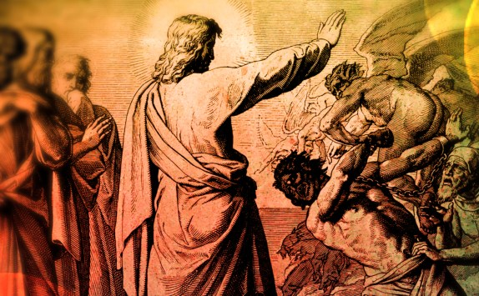

Slide 16
Spotkanie Zmartwychwstałego z uczniami (J 20, 19-23)
Wieczorem owego pierwszego dnia tygodnia, tam gdzie przebywali uczniowie, gdy drzwi były zamknięte z obawy przed Żydami, przyszedł Jezus, stanął pośrodku i rzekł do nich: «Pokój wam!» A to powiedziawszy, pokazał im ręce i bok. Uradowali się zatem uczniowie ujrzawszy Pana. A Jezus znowu rzekł do nich: «Pokój wam! Jak Ojciec Mnie posłał, tak i Ja was posyłam». Po tych słowach tchnął na nich i powiedział im: «Weźmijcie Ducha Świętego! Którym odpuścicie grzechy, są im odpuszczone, a którym zatrzymacie, są im zatrzymane»

Slide 17
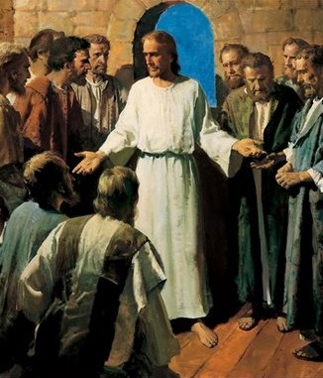

Slide 18
Zesłanie Ducha Świętego (Dz 2, 1-4)
Kiedy nadszedł wreszcie dzień Pięćdziesiątnicy, znajdowali się wszyscy razem na tym samym miejscu. Nagle dał się słyszeć z nieba szum, jakby uderzenie gwałtownego wiatru, i napełnił cały dom, w którym przebywali. Ukazały się im też języki jakby z ognia, które się rozdzieliły, i na każdym z nich spoczął jeden. I wszyscy zostali napełnieni Duchem Świętym, i zaczęli mówić obcymi językami, tak jak im Duch pozwalał mówić.

Slide 19
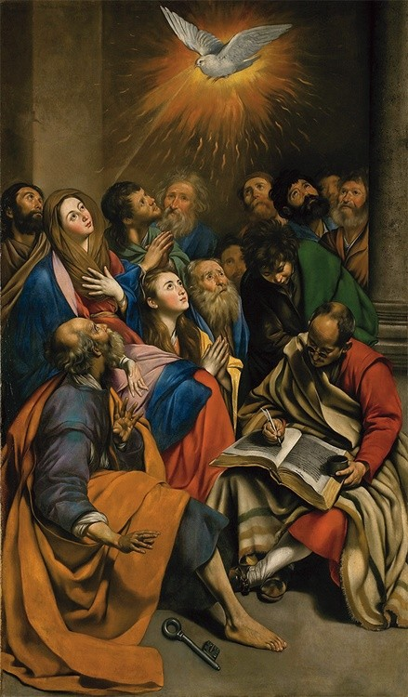

Slide 20
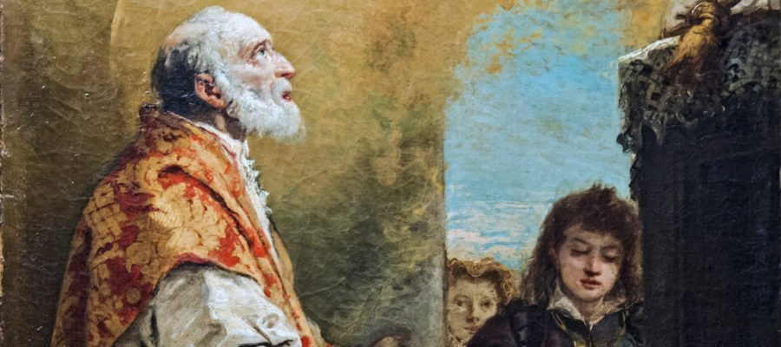
Filip Neri – święty, któremu Duch Święty powiększył serce
ur. 21 lipca 1515 r. we Florencji, zm. 26 maja 1595 r. w Rzymie

Slide 21
Kanony – modlitwa do Ducha Świętego
https://youtu.be/VxkmdI4_UD8
https://youtu.be/lArnKBTe82I
https://youtu.be/JbhIHF3SHm0
https://youtu.be/6OtWqFKZrrY

Slide 22
Modlitwa św. Jana Pawła II
Duchu Święty, proszę Cię o dar mądrości do lepszego poznawania Ciebie i Twoich doskonałości Bożych,
o dar rozumu do lepszego zrozumienia, ducha tajemnic wiary świętej,
o dar umiejętności, abym w życiu kierował się zasadami tejże wiary,
o dar rady, abym we wszystkim u Ciebie szukał rady i u Ciebie ją zawsze znajdował,
o dar męstwa, aby żadna bojaźń ani względy ziemskie nie mogły mnie od Ciebie oderwać,
o dar pobożności, abym zawsze służył Twojemu Majestatowi z synowską miłością,
o dar bojaźni Bożej, abym lękał się grzechu, który Ciebie, o Boże, obraża.
Amen.

